Slide 1
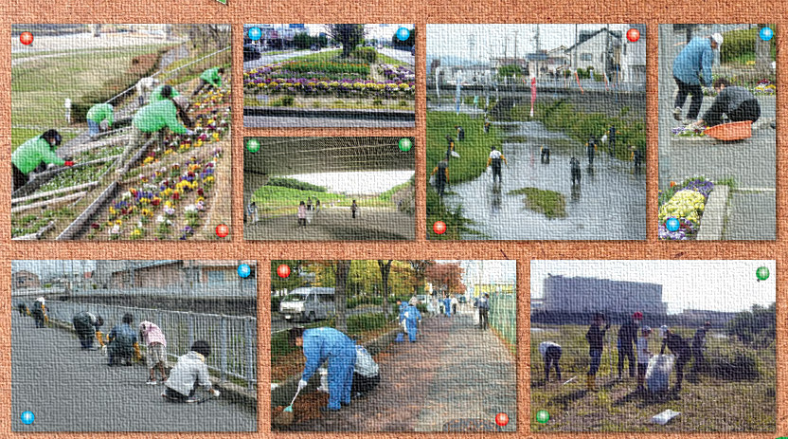
行政オンラインシステムによる
アドプト･プログラムの参加申込手順
P.１
大阪府都市整備部

Slide 2
目次
P.２
●アドプト・プログラム参加申込手順
①利用者登録 | P4 | ～ | P11
②申請する（入力） | P12 | ～ | P24

Slide 3
申請の前に
P.３
大阪府アドプト・プログラム実施要項について
実施要領の内容をご確認ください。
https://www.pref.osaka.lg.jp/attach/4133/00000000/jissiyouryou.pdf
添付書類について（ご用意頂く書類等）
１．参加者名簿（詳しくはp.15をご確認ください）

Slide 4
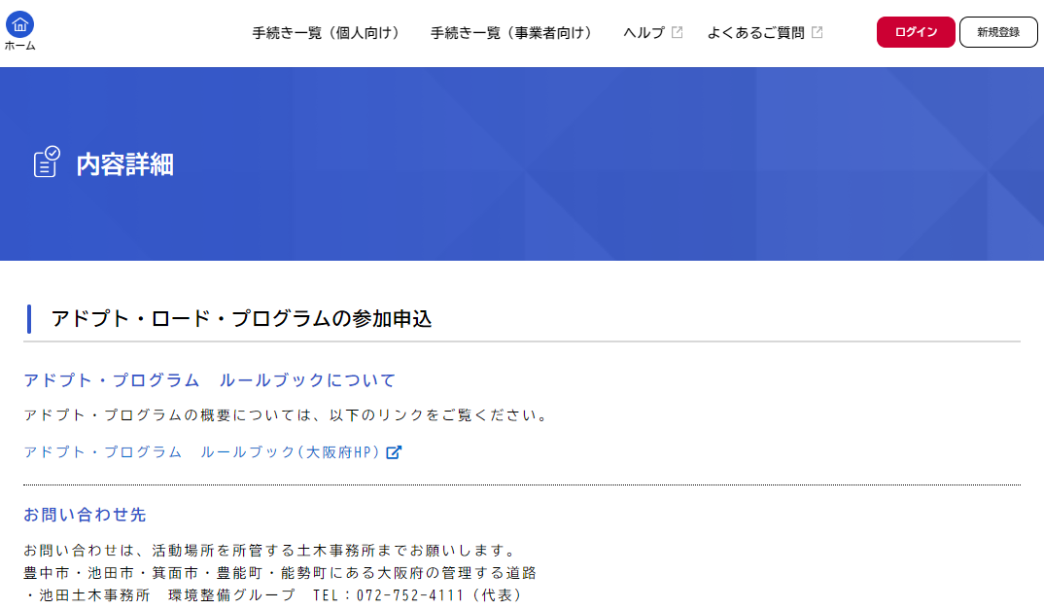
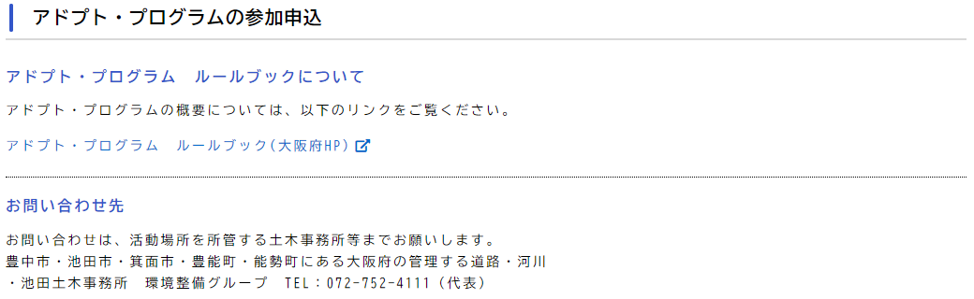
①利用者登録
P.４
手順１
「大阪府行政オンラインシステム」に移動します。
アドプト・プログラムの新規受付については、この「大阪府行政オンラインシステム」で行います。
「大阪府行政オンラインシステム」を初めてご利用の方は「新規登録」をクリックしてください。
他の申請等で、すでにご利用の方は、
「ログイン」をクリック（P.14を参照くだ
さい）

Slide 5
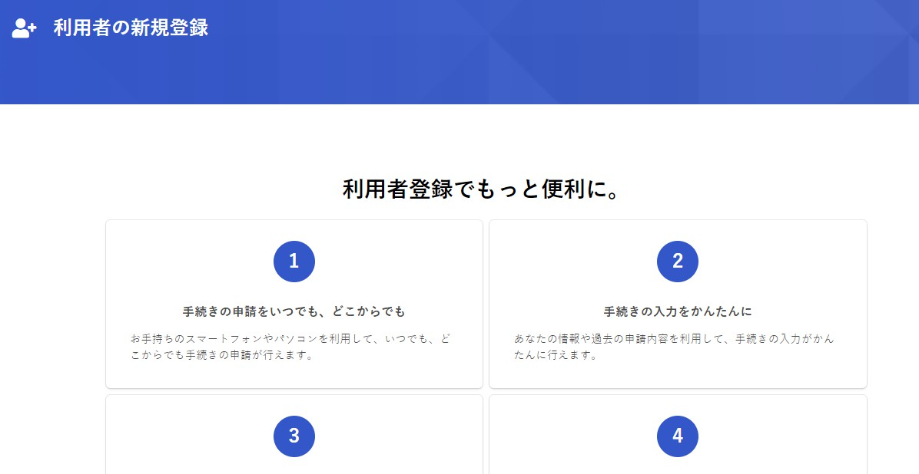

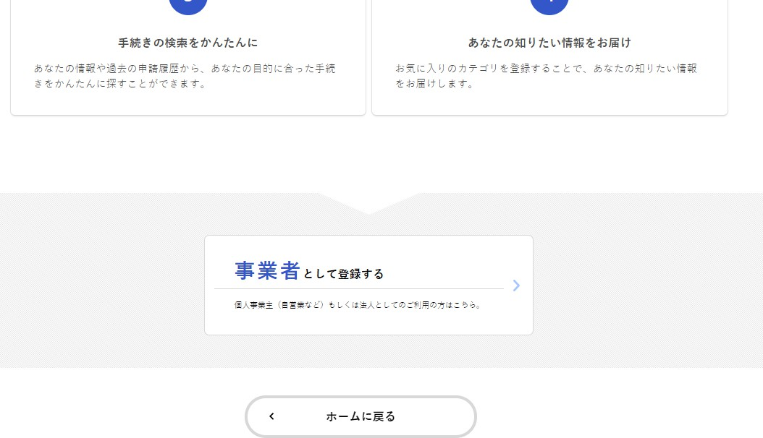
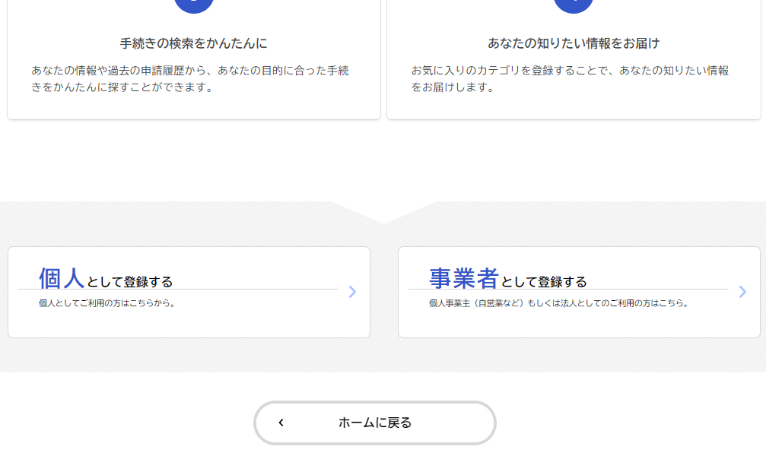
①利用者登録
P.５
手順２
「利用者の新規登録」の画面に移動したら、下にスクロールする。
スクロ
|
ル
手順３
「個人として登録する」もしくは「事業者として登録する」をクリックします。

Slide 6
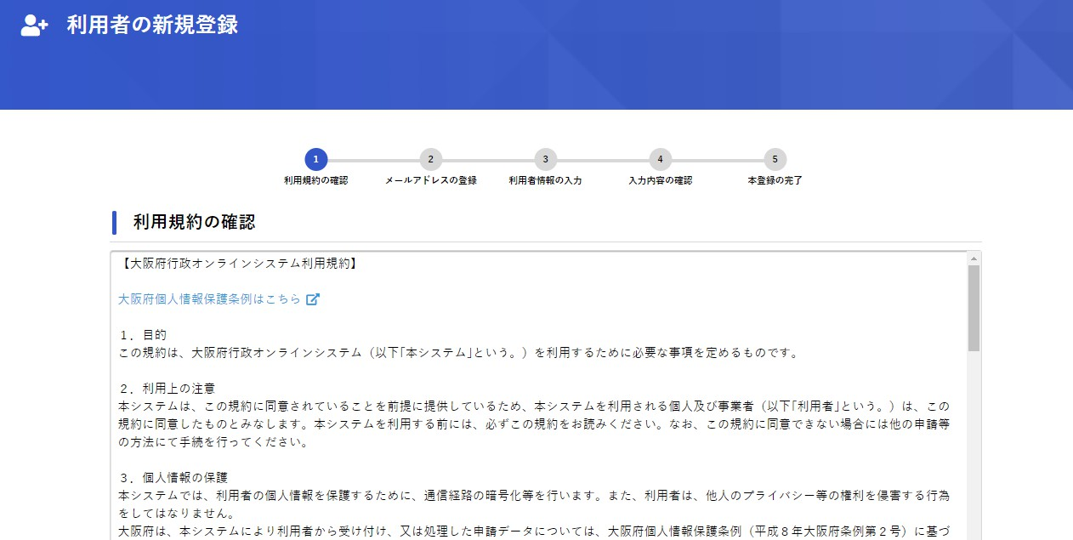

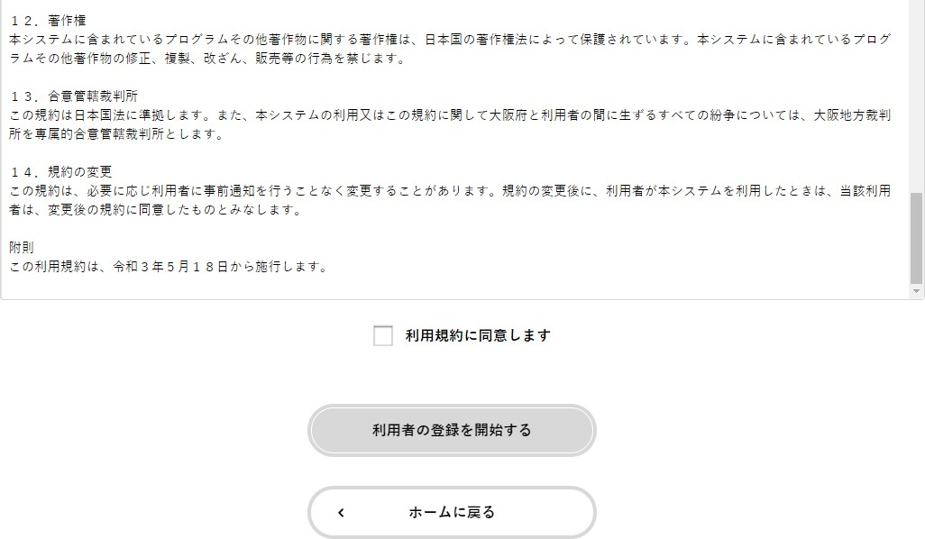
①利用者登録
P.６
手順４
画面が移動したら、「利用規約の確認」をご確認ください。（画面をスクロール）
スクロ
|ル
手順５
内容に同意いただければ、「利用規約に同意します」にチェックを入れ、「利用者の登録を開始する」をクリックします。

Slide 7
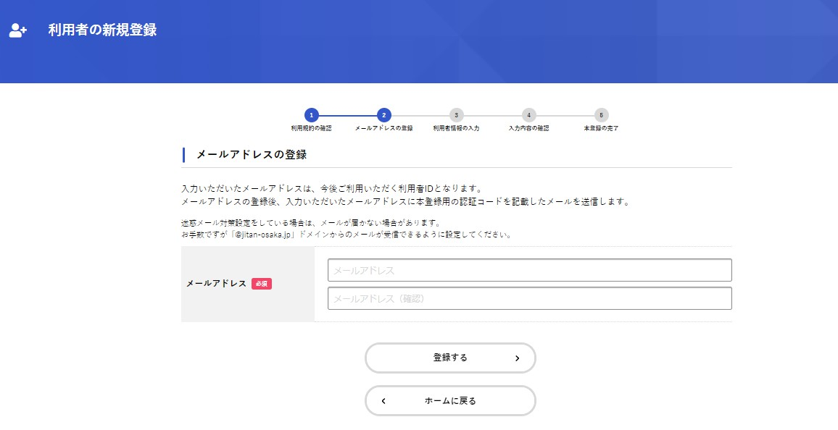
①利用者登録
P.７
手順６
「メールアドレスの登録」画面が移動したら、メールアドレスを登録ください。
スク
ロ
|ル
手順７
その後、「登録する」をクリックします。

Slide 8
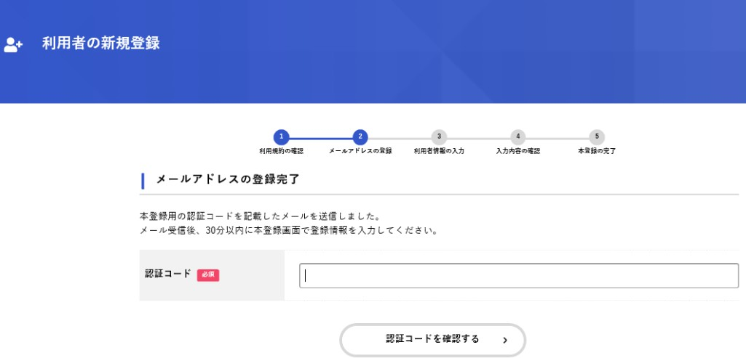

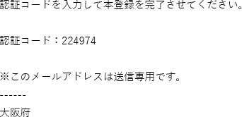
①利用者登録
P.８
手順８
メールアドレス登録が完了したら、メールで「認証コード」が送付されますので、
「認証コード」を入力ください。
手順９
入力完了後、「認証コードを確認する」をクリックします。
（メール本文）

Slide 9
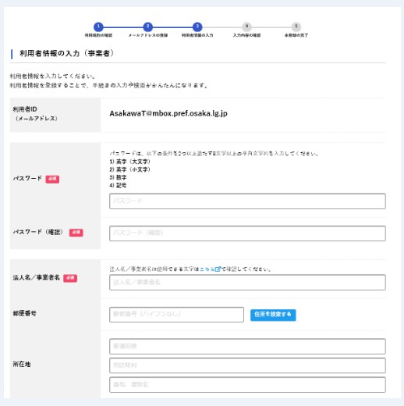

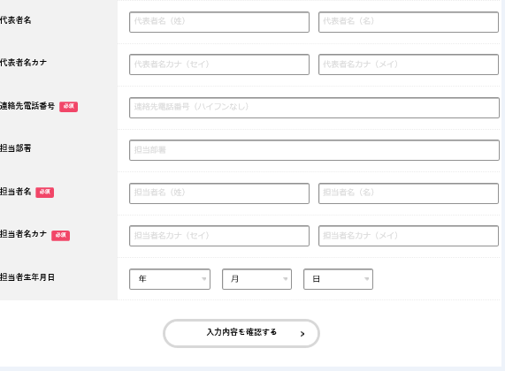
①利用者登録
P.９
手順１０
「利用者情報の入力」画面に移動しますので、下
記項目を入力ください。
•パスワード（必須）
•法人名、事業者名（必須）
•郵便番号
•所在地
スクロ
|ル
手順１１
画面をスクロールし、続いて下記項目を入力ください。
•代表者名
•代表者名（カナ）
•連絡先電話番号（必須）
•担当者名（必須）
•担当者名（カナ）（必須）
•担当者生年月日
手順１２
最後に、「入力内容を確認する」をクリックします。

Slide 10
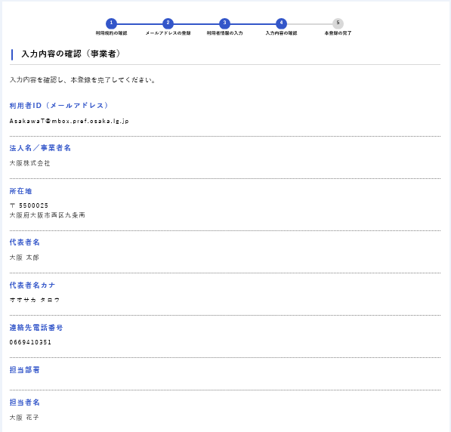
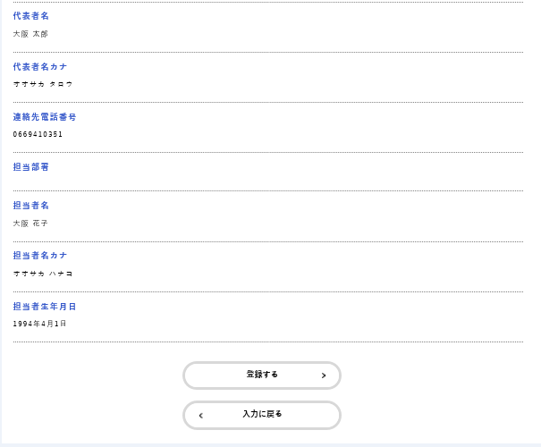

①利用者登録
P.10
手順１３
「入力内容の確認」画面に移動しますので、入力内容を確認ください。
スクロ
|ル
画面をスクロールし、全項目に修正等が無ければ、
「登録する」をクリックします。
手順１４
入力内容に修正があれば、「入力に戻る」をクリックします。

Slide 11
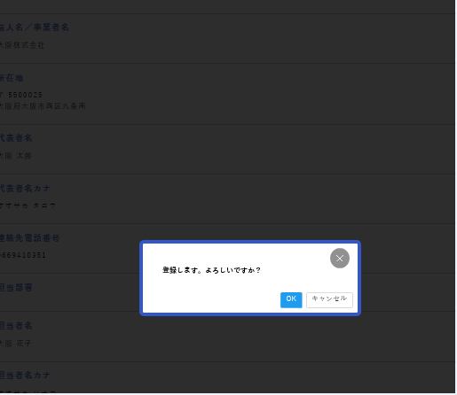
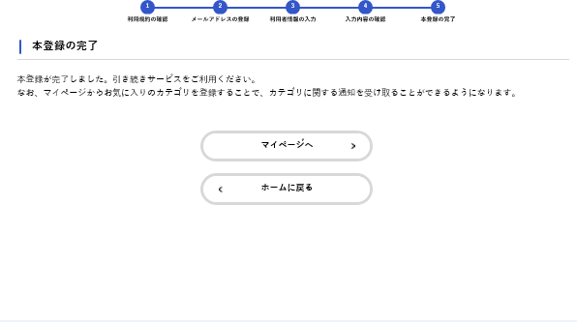
①利用者登録
P.11
手順１５
「登録する」をクリックすると、この画面に移動しますので、「ＯＫ」をクリックします。
手順１６
「本登録の完了」画面に移動します。利用者の新規登録が完了しました。
「ホームに戻る」をクリックし、申請の入力を行ってください。

Slide 12
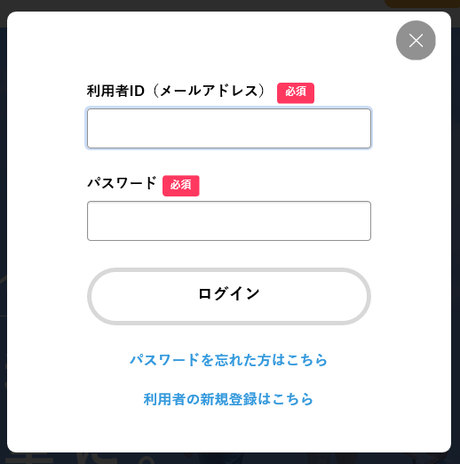
②申請する（入力）
P.12
手順１
「ログイン」をクリックします。
手順２
「利用者ID（メールアドレス）」と「パスワード」を記入します。
入力後、「ログイン」をクリックします。

Slide 13
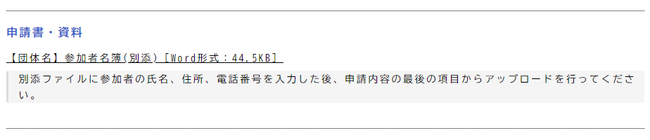
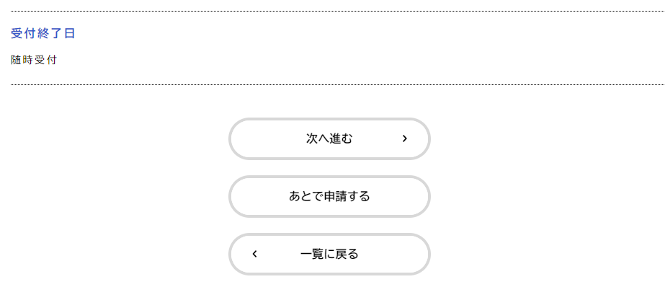
②申請する（入力）
P.13
手順３
「内容詳細」の画面に移動します。
申請前に、「申請書・資料」の「【団体名】参加者名簿（別添）」に参加者名等を記入し、保存します。
…
スクロ
|ル
…
手順４
画面をスクロールし、最下段の「次へ進む」クリックします。
後ほど申請する場合は、「あとで申
請する」をクリックします。

Slide 14
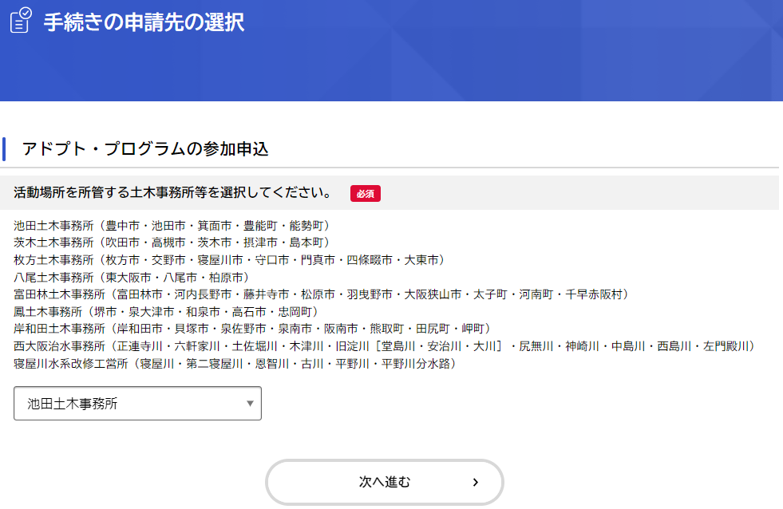
②申請する（入力）
P.14
手順５
アドプト・プログラムの参加申込の画面に移動します。活動場所を所管する土木事務所等を選択してください。
手順６
「次へ進む」をクリックします。
次ページは、申請の入力方法を説明します。
※入力画面は全部で２ページあります。

Slide 15
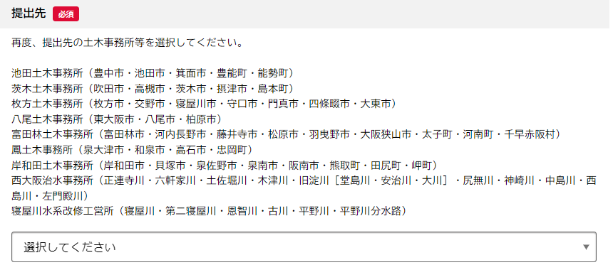
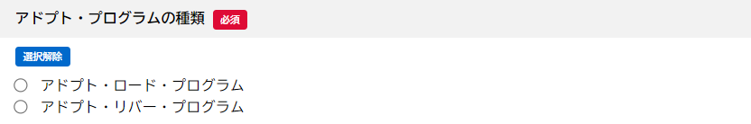
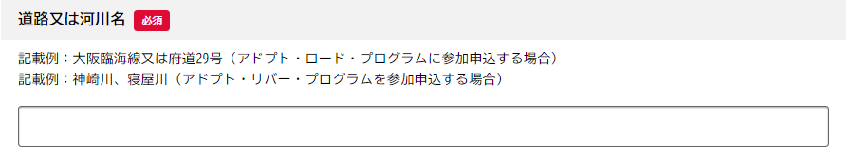
②申請する（入力）
P.15
【提出先の選択】
手順７
再度、活動場所を所管する土木事務所等を選択してください。
【参加申込するアドプト・プログラムの種類】
（提出先が土木事務所の場合のみ）
手順８
参加希望されるアドプト・プログラムの種類を選択してください。
【道路又は河川名】
手順９
道路又は河川名を記入してください。

Slide 16
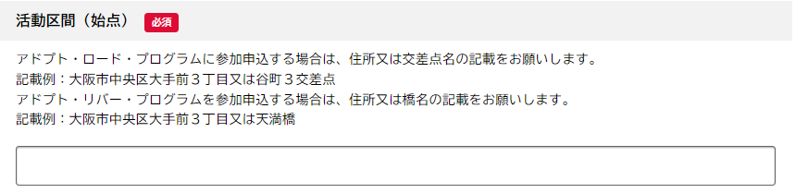
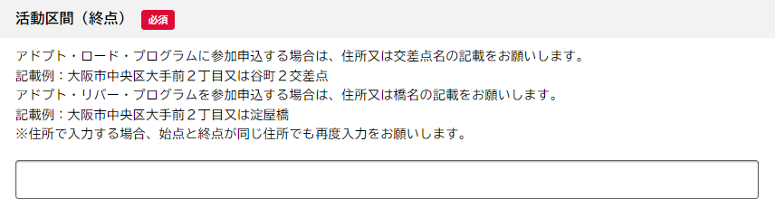
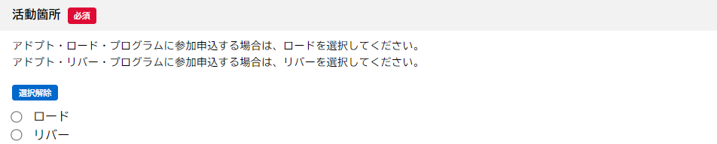
②申請する（入力）
P.16
【活動区間】
手順10
活動区間（始点）を記入してください。
手順11
活動区間（終点）を記入してください。
【活動箇所】
手順12
参加希望されるアドプト・プログラムの種類を選択してください。

Slide 17
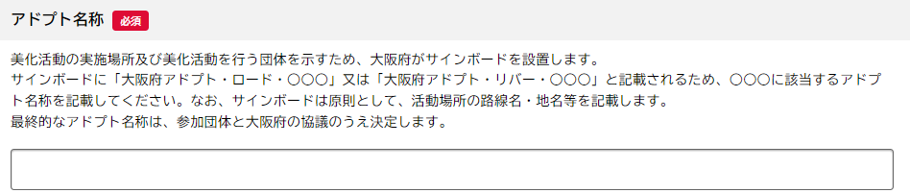


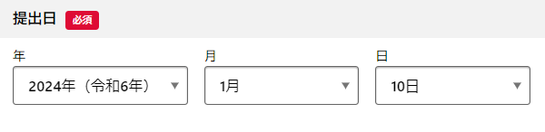
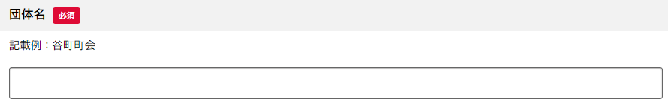
②申請する（入力）
P.17
【アドプト名称】
手順13
アドプト名称を記入してください。
【提出日】
手順14
デフォルトで本日の日付が表示されております。
手順15
団体名を記入してください。

Slide 18
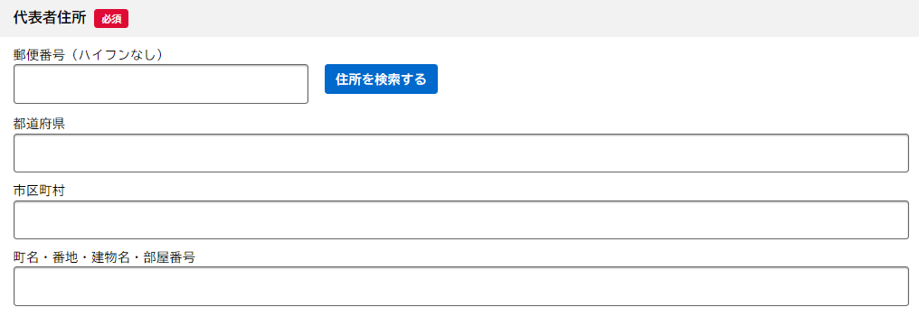
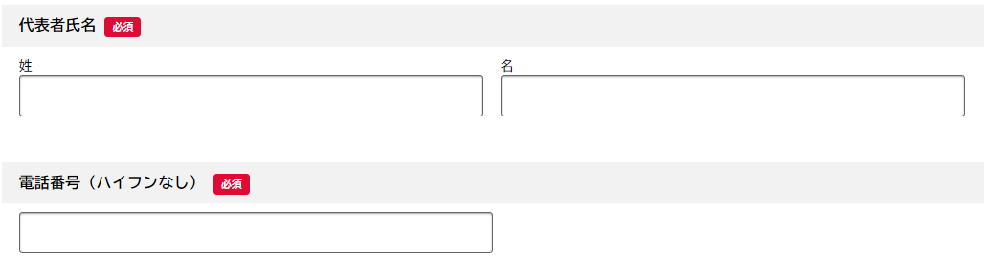
②申請する（入力）
P.18
【代表者住所】
手順16
郵便番号を記載したのち、「住所を検索する」をクリックしてください。
手順17
手順17
自動入力されるので、町名の後ろに番地、建物名、部屋番号を記入してください。
【代表者氏名】
手順18
代表者氏名を記入してください。
手順18
【電話番号】
手順19
電話番号を記入してください。
手順19

Slide 19
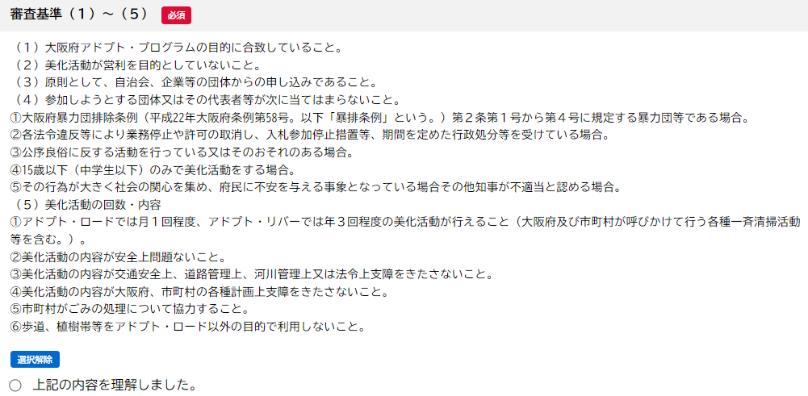
②申請する（入力）
P.19
【審査基準（1）～（5）】
手順20
審査基準をよく読んだうえ、下の「上記の内容を理解しました。」にクリックしてください。
手順20

Slide 20
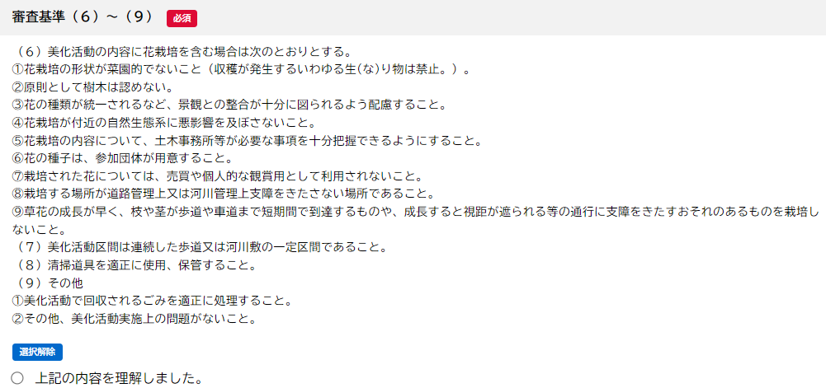
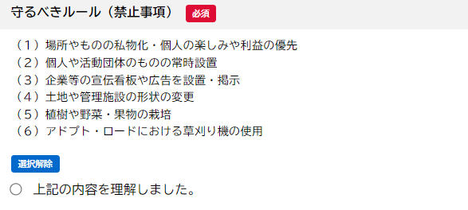
②申請する（入力）
P.20
【審査基準（６）～（９） 】
手順21
審査基準をよく読んだうえ、下の「上記の内容を理解しました。」にクリックしてください。
手順21
【守るべきルール（禁止事項）】
手順22
守るべきルール（禁止事項）をよく読んだうえ、下の「上記の内容を理解しました。」にクリックしてください。
手順22

Slide 21
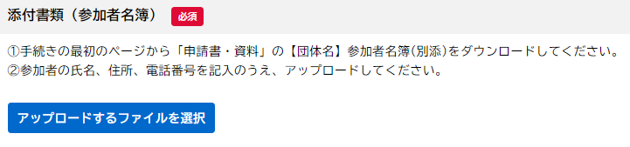
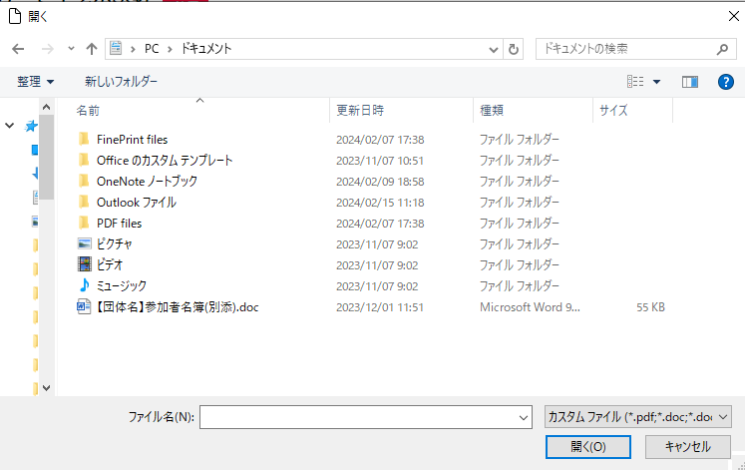
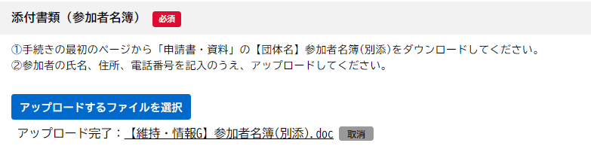
②申請する（入力）
P.21
【参加者名簿のアップロード】
※ファイル（PDF、画像）容量は、1ファイルあたり 最大１０MB、合計で１００MBです。
手順23
「アップロードするファイルを選択」をクリックします。
手順23
手順24
予め用意したWordファイル（データ）を選択し、「開く」をクリックしてください。
手順24
手順25
アップロードが完了したことを確認ください。
手順25

Slide 22
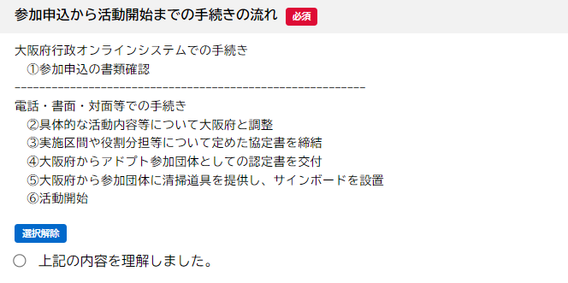
②申請する（入力）
P.22
【参加申込から活動開始までの手続きの流れ】
手順26
内容をよく読んだうえ、下の「上記の内容を理解しました。」にクリックしてください。
手順26

Slide 23
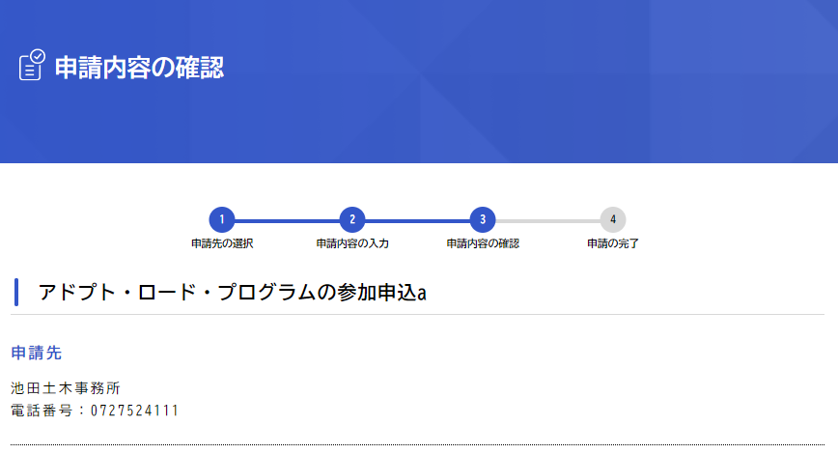
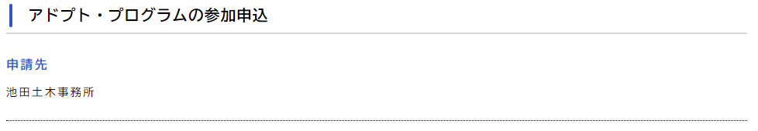


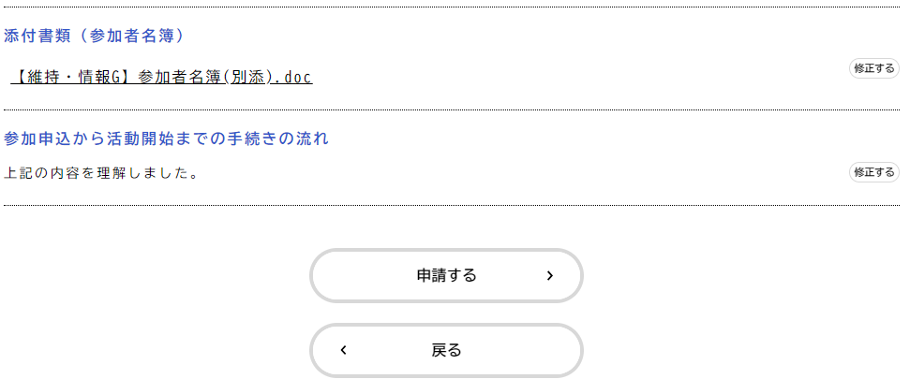

②申請する（入力）
P.23
手順27
「申請内容の確認」の画面に移動します。
修正がある場合は、「修正する」をクリックし、修正を行ってください。
スクロ
|ル
手順27
手順28
全項目を確認後、修正がなければ、「申請する」をクリックします。
手順28

Slide 24
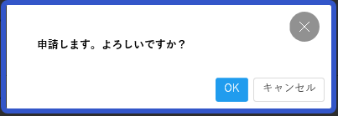

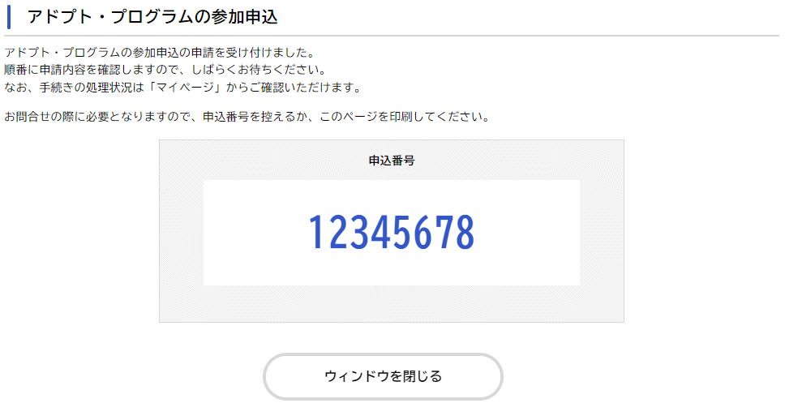
②申請する（入力）
P.24
手順29
確認の画面に移動しますので、よろしければ「ＯＫ」をクリックします。
手順29
手順30
「申請の完了」画面に移動します。
お問合せの際に必要となりますので、申込番号を控えるか、このページを印刷してください。
※行政オンラインシステムによる手続きは以上です。
入力後は、活動場所を所管する大阪府の土木事務所等からのご連絡をお待ちください
手順30

